Slide 1

大学生人格发展
心理健康教育与咨询中心
陈建斌

Slide 2
三国时期
《人物志》是中国古代第一部专门以人物为研究考察对象的著作
该书是在三国时期（220-280 ）由学者刘劭（182-245）编写的。刘劭，字孔才，来自现代的河北邯郸，曾在建安年间（196-219）担任太子的秘书。
这部作品中系统地阐述了刘邵的人才思想，包括如何认识人才、如何发现人才和如何使用人才等方面
《人物志》通过对个人特质和能力的深入研究，为我们理解古代中国的心理学和人才管理提供了宝贵的洞见。

Slide 3
九征看人
凡人之质量，中和最贵矣。中和之质，必平淡无味；故能调成五材，变化应节。是故，观人察质，必先察其平淡，而后求其聪明。
然则：1平陂之质在于神，2明暗之实在于精，3勇怯之势在于筋，4彊弱之植在于骨，5躁静之决在于气，6惨怿之情在于色，7衰正之形在于仪，8态度之动在于容，9缓急之状在于言。其为人也：质素平澹，中叡外朗，筋劲植固，声清色怿，仪正容直，则九征皆至，则纯粹之德也。九征有违，则偏杂之材也。（九征所在）

Slide 4
这时期没有人格概念，对人的观察的概念，是为了寻找人才来管治国家
人才的评价
故偏至之材，以材自名；兼材之人，以德为目；兼德之人，更为美号。是故：兼德而至，谓之中庸；中庸也者，圣人之目也。具体而微，谓之德行；德行也者，大雅之称也。
一至，谓之偏材；偏材，小雅之质也。一征，谓之依似；依似，乱德之类也。
一至一违，谓之间杂；间杂，无恒之人也。无恒、依似，皆风人末流；末流之质，不可胜论，是以略而不概也。

Slide 5
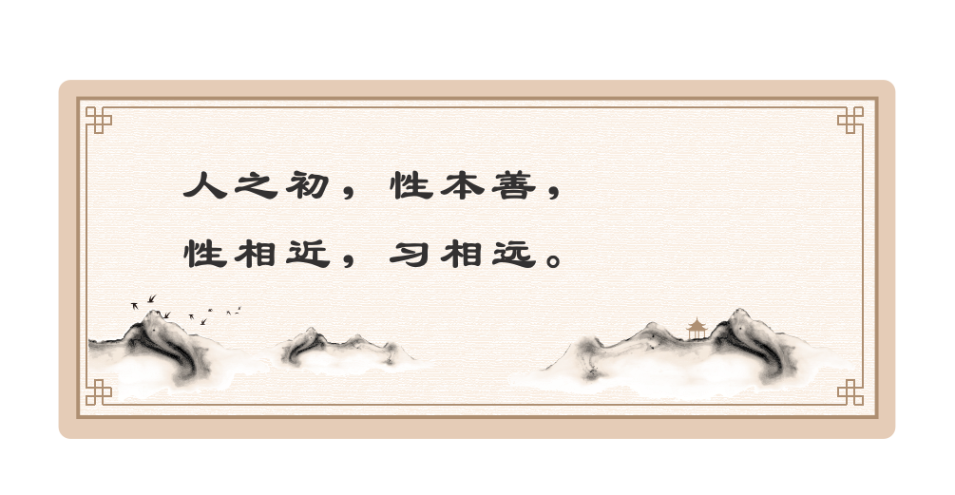
三字经

Slide 6
古希腊的理解
胆汁质
柏拉图提出了四种因素：
艺术的、
感性的、
直觉的、
推理的
粘液质
抑郁质
多血质

Slide 7
18世纪中后期
18 世纪中后期，神经解剖学家弗兰茨·加尔 (Franz Gall) 创立了颅相学这一新的“伪科学”，该学说假设特定大脑区域和功能之间的相关性。加尔认为，对头骨的测量可以揭示一些关于个人内心思想和情感的信息，这一假设为现代神经心理学铺平了道路。加尔的工作是最早从对行为和性格的哲学解释转向根植于解剖学的工作之一。

Slide 8
19世纪中后期
19世纪中叶，Phineas Gage的标志性且引人入胜的案例为这一猜想提供了生理证据。Gage是来自新罕布什尔州的一名铁路建筑工人，1848 年，一场事故导致捣固铁穿过他的脸侧、左眼后面，一直穿过头骨顶部。盖奇奇迹般地康复了。
然而，事故造成的脑损伤导致他的性格发生了巨大的变化。他的案例是第一个提供物理证据表明性格与特定大脑区域相关的案例之一。

Slide 9
20世纪
弗洛伊德：自我，本我，超我（人格冰山理论）
荣格：内向/外向
马斯洛：人类动机的需求理论
罗杰斯：努力实现最大潜能理论
特质理论
偏离特质理论
大五人格理论
生物-社会-心理模式下的新理念

Slide 10
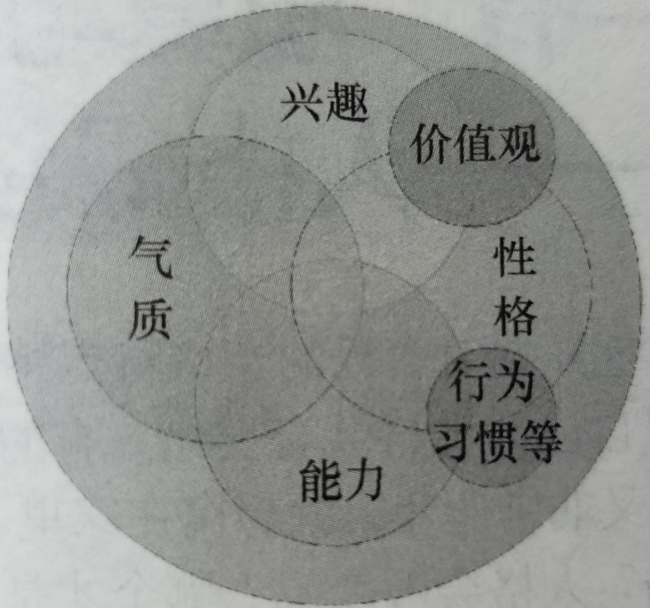
人格的概念
人格大家庭
是各种心理特征的总和，指一个人整体的精神面貌。
是人所具有的独特的、相对稳定的思维方式和行为风格，是个体一贯的行为模式。

Slide 11
人格的概念
人格大家庭
目前有关人格的理解，来自三个不同的研究来源。
第一个是生物学的，被认为具有遗传和环境起源。
第二个是社会领域，包括社会力量对成长中的孩子的影响，这些影响塑造了动机、特质、行为和态度等个人反应。
第三是是临床领域，对遭受适应性和调整失败的人进行临床接触的检查，比如人格障碍理论。

Slide 12


人格的特点
（1）整体性
人格是由多种成分构成的一个有机整体，具有内在的一致性，人格的整体性是心理健康的重要指标。
当一个人的人格结构各方面彼此和谐一致时，人格就是健康的。

Slide 13
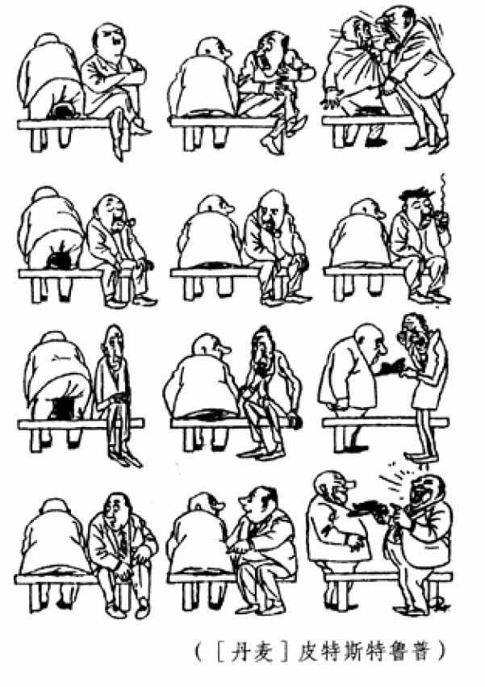
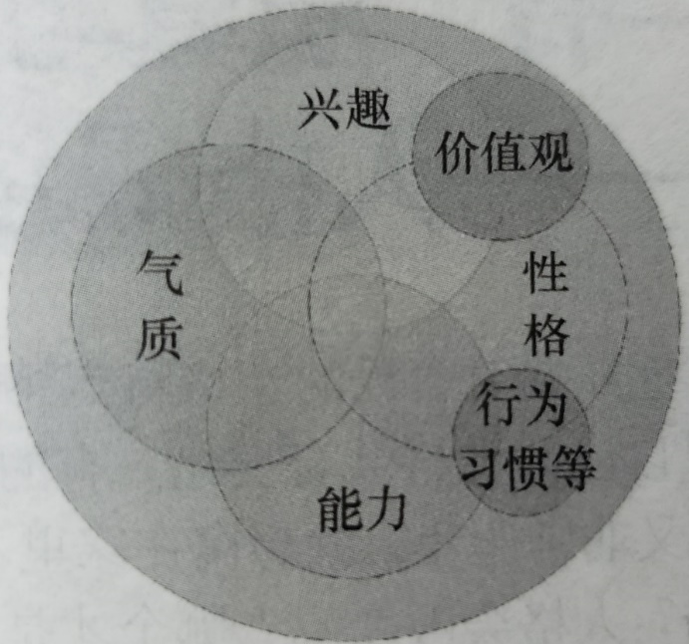
人格的特点
胆汁质
（2）独特性
粘液质
抑郁质
多血质

Slide 14
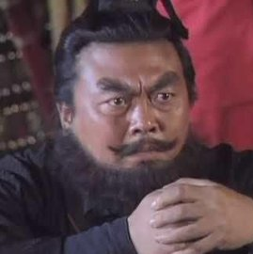
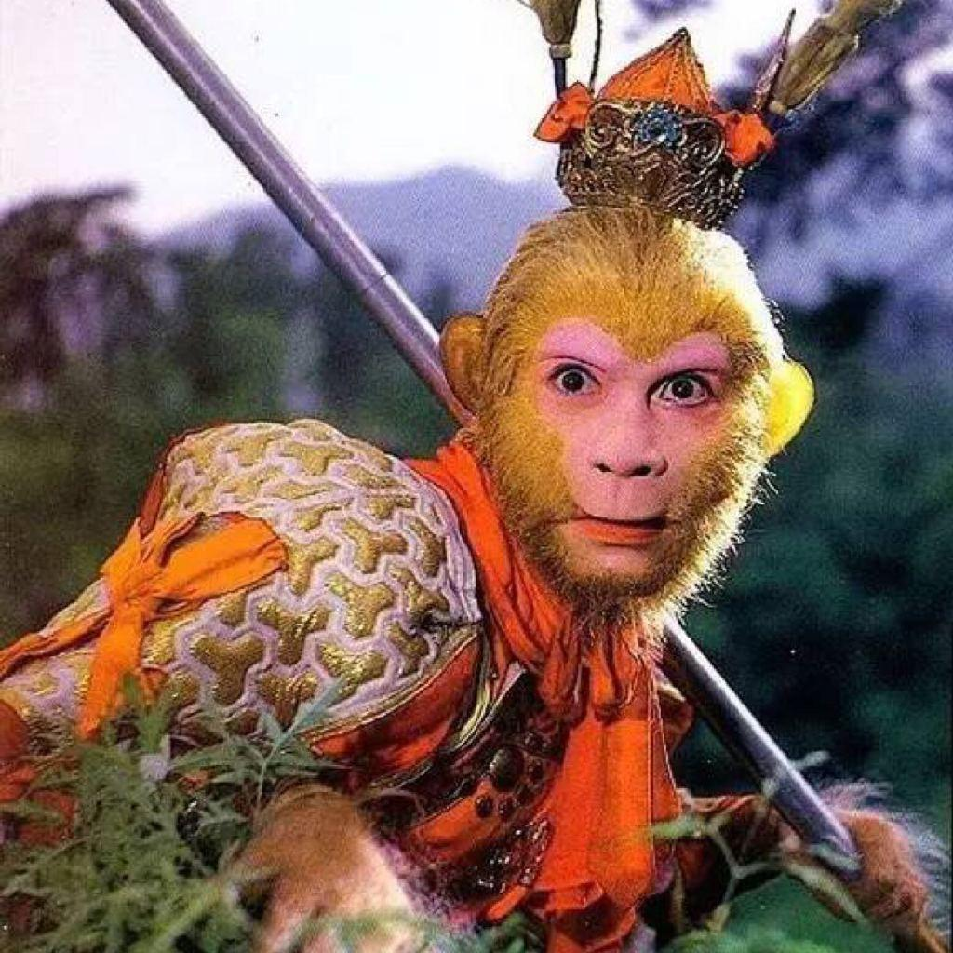
胆汁质
直率热情，表里如一，精力旺盛，由于情感用事，比较容易冲动，脾气暴躁，反应非常快，思维敏捷，智力活动有较大的灵活性，非常典型的外倾性，有顽强的拼搏精神和坚强果敢的品质，但是也容易缺乏耐心和自制力，有点急躁，还有激动。

Slide 15
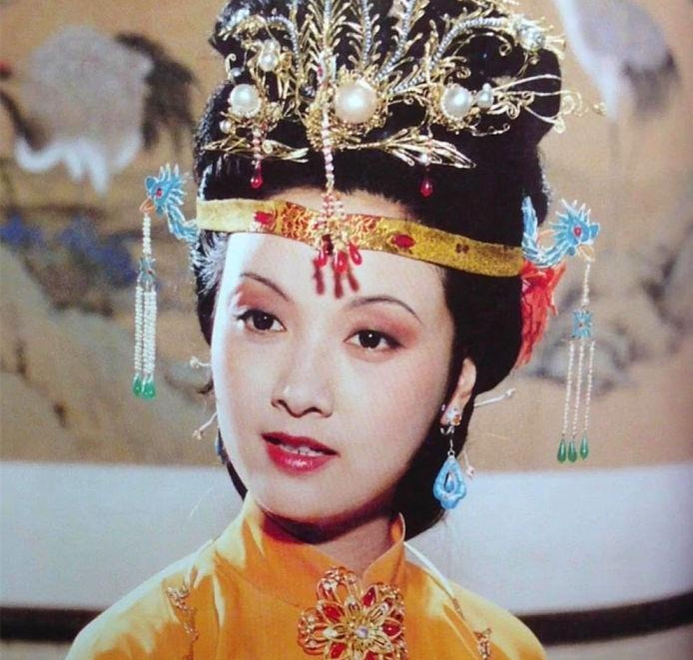
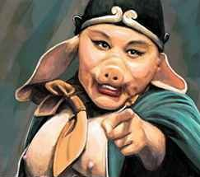
多血质
活泼好动、善于交际，反应迅捷，动作敏捷，思维灵活，在学习工作当中富有精力，效率高，但往往会不求甚解，注意力很容易转移，容易接受新鲜事物，适应环境的能力很强，但是容易情绪不稳定，情感容易表露出来，做事情可能容易粗枝大叶，具有外倾性。

Slide 16
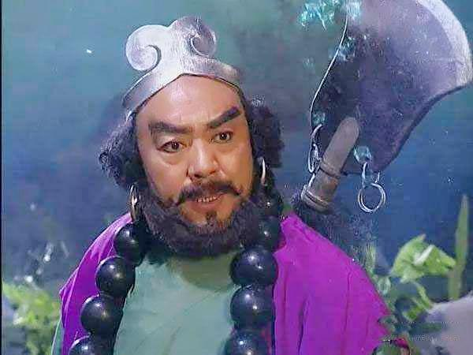

粘液质
安静沉稳，喜欢沉思，行动缓慢沉着，情感不外露，情绪稳定，不易激动，注意力比较稳定，不容易转移，能够长时间的坚持，有条不紊从事自己的工作，但灵活性可能不足，有些刻板，不容易适应新环境，工作反应相对缓慢一些，善于忍耐，具有内倾性。

Slide 17
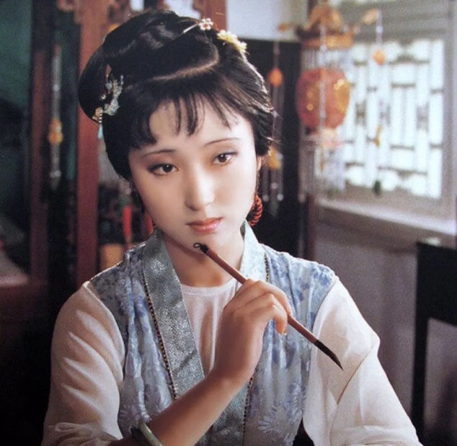
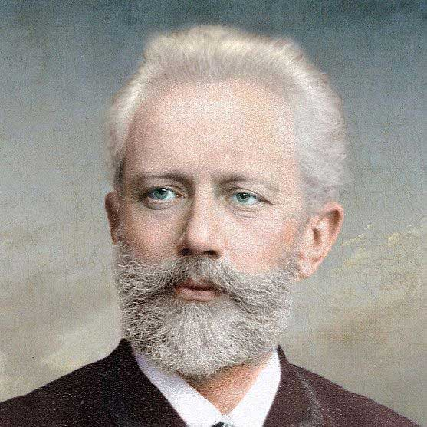
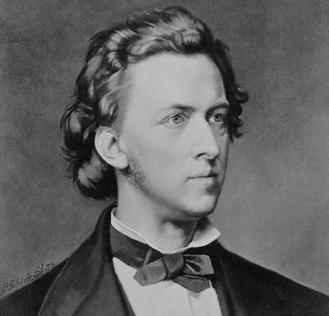
抑郁质
安静迟缓，有较强的感受能力，能观察到别人不容易观察到的细节，对外部环境变化敏感。情感体验深刻持久，不外露，行为显得有些孤僻，表情腼腆，也不太喜欢抛头露面，所以他们的交际面相对比较狭窄，但是相处久了，会发现他们很随和，而且办事稳妥可靠。

Slide 18
人格的特点
（3）功能性
“性格决定命运”
面对考试的失败，坚强的人格特质会使人发奋拼搏，懦弱的人格特征会使人一蹶不振。
面对悲痛，一些人可以化悲痛为力量，而另一些人则表现消沉。

Slide 19
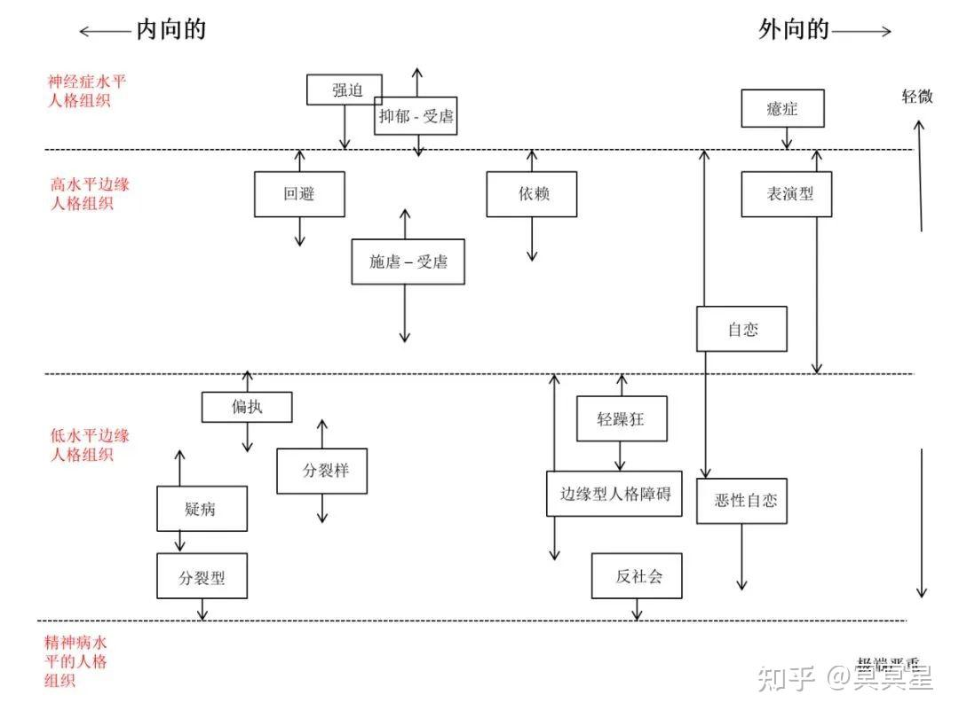
人格的特点
（3）功能性
性格决定命运
人格的功能发展水平，直接影响心智健康
边缘型人格障碍人格组织图

Slide 20
人格的特点
（4）相对稳定性
在人格的发展中，大约有40-50%的变异可以归因于生物学因素（Dahl,2014)。也就是说，遗传因素决定了人格具有稳定性，表现为跨时间的一致性和跨情境的一致性；

Slide 21
【一对同卵双胞胎的故事】
一对同卵双胞胎自出生起就被分开了
奥斯卡：被母亲带到德国，由信奉天主教和纳粹主义的外婆抚养；
杰克：由犹太人父亲抚养，他在青年时期大部分时光是在以色列的一个集体农场度过的。
居住在两地的这一家人从未通过信，兄弟俩过着截然不同的生活。

Slide 22
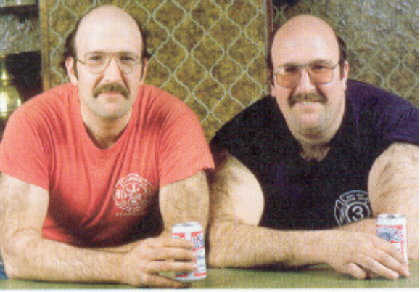
【一对同卵双胞胎的故事】
体型相似；
都留有短鬓戴金丝边眼镜；
都喜欢吃辣的食物；都喜欢喝甜酒；
都喜欢把涂了黄油的土司放在咖啡里；
都习惯在便前先冲洗厕所；
甚至乘电梯时都会打喷嚏；
……

Slide 23
人格的特点
（4）相对稳定性
随着个体神经系统的发育成熟，以及环境的改变，个体的人格特征也可以发生缓慢的变化。重大生活事件，也有可能使一个人人格发生较大改变。在自主意识调控下，个体也能改变、发展自己的个性，后天环境和努力能够让人格得到我们想要的提升。

Slide 24
人格的影响因素
由先天获得的遗传素质与后天环境相互作用而形成。
社会文化因素
家庭环境因素
学校教育因素

Slide 25
社会文化因素
社会文化促进某个群体的人群朝着相似性的方向发展。
比如，德国人严谨、法国人浪漫、英国人绅士、中国人勤劳……
比如，早期传统的儒家文化强调 “父为子纲”“夫为妻纲”、“男尊女卑”，形成女性节制、顺从，男性威严的普遍特征。

Slide 26
人格的影响因素
美国加利福尼亚大学教授、心理学家鲍姆令德对父母的教养方式曾进行了为期十年的研究，并将父母的教养方式分为权威型、专制型、溺爱型、忽视型四种类型。

Slide 27

权威型
也称之为“民主型”。尊重孩子的需求，愿意接纳孩子的观点并给予回应，也能够坚持原则，对孩子不合理的任性行为加以限制，并督促孩子努力完成既定的目标。这种既严格又体现民主、关心的教养方式，有助于培养自信、合作、换位思考的孩子。

Slide 28
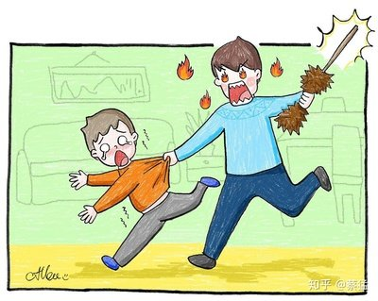
专制型
给孩子制定很多规则，但不向孩子解释这些要求和规则，只是要求孩子按照自己的意图去做。如果孩子不能够实现父母的期望，会遭到各种类型的惩罚，如谩骂、殴打等。“专制型”教养方式下，孩子往往表现出对抗、自卑、焦虑、依赖等。

Slide 29
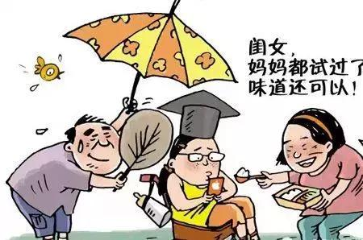
溺爱型
父母对孩子的要求很少，限制也很少，孩子的需求基本上都满足，容易导致孩子任性、冲动、自私，一旦进入到校园或社会中，遭遇挫折时，内心产生巨大落差，容易出现心理失衡。

Slide 30
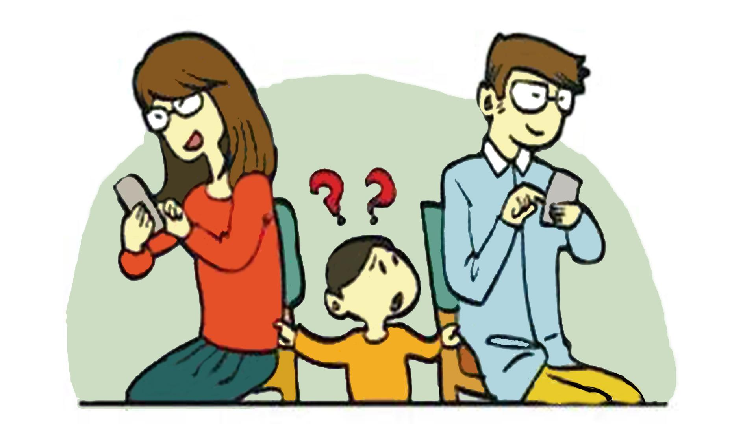
忽视型
对孩子缺乏爱和积极回应，又缺少行为方面的指导，亲子互动少，甚至父母会表现出厌烦或不愿搭理的态度。这类教养方式下，孩子容易有较强的攻击性，对人缺乏热情和关心，在青少年时期也更容易出现打架、逃学等行为问题。

Slide 31
当代
泛用型的现代人格理论——大五人格测评
大五人格特质的发展历史已被广泛研究，并在人格心理学领域获得了相当大的支持。大五人格框架，又称五因素模型（FFM），是应用最广泛、研究最深入的人格模型。它由五大维度或特质组成：开放性、尽责性、外向性、宜人性和情绪稳定性。

Slide 32
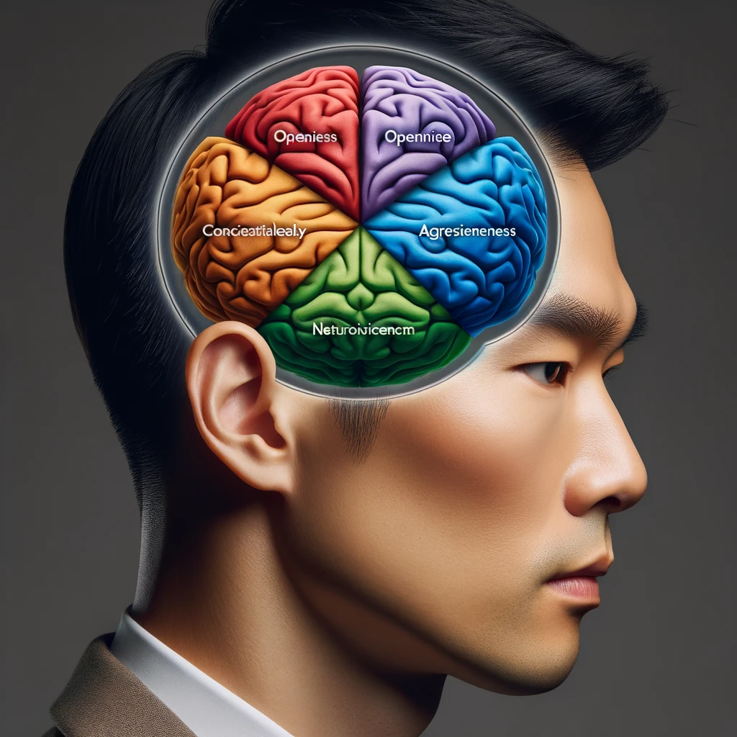
当代
泛用型的现代人格理论——大五人格测评
开放性、
尽责性、
外向性、
宜人性
情绪稳定性。
大五人格的起源可以追溯到词汇方法，该方法认为人格的个体差异是由语言编码的。研究人员根据描述个人的词汇和形容词对人格特质进行了识别和分类。随着时间的推移，这些性格特征被提炼并组织成我们现在认可的五大因素结构（Goldberg, 1990）。

Slide 33
当代
聚焦积极——优势性格问卷（the Values in Action Classification of Strengths）
性格优势是严格意义的心理学术语，积极心理学认为，性格优点是通过个体的思想、感情和行为表现出来的一组积极品质，是积极人格特质研究的主要内容 。
不同的性格优点可以组成更高一层的长处或美德（Virtue），而长处是人类获得幸福和健康的核心要素。
“优势行动价值问卷”（Values in Action Inventory of Strengths，VIA-IS）
Chinese Virtues Questionnaire （CVQ-96）简体中文版的问卷

Slide 34
测一测
现代人格特质理论——简版大五人格测评
1、外向的，精力充沛的
2、爱批评的，爱争吵的
3、可信赖的，自律的
4、忧虑的，易心烦的
5、易接受新事物的，常有新想法的
6、内向的，安静的
7、招人喜爱的，友善的
8、条理性差的，粗心的
9、冷静的，情绪稳定的
10、遵循常规的，不爱创新的
1 分：非常不同意
2 分：比较不同意
3 分：有一点不同意
4 分：不确定
5 分：有一点同意
6 分：比较同意
7 分：非常同意

Slide 35
测一测
现代人格特质理论——简版大五人格测评
（第1+6题）/2
（第2+7题）/2
（第3+8题）/2
（第4+9题）/2
（第5+10题）/2
E 外倾性
反向计分：第2、4、6、8、10题
1分=7分
2分=6分
3分=5分
4分=4分
A 宜人性
C 尽责性
N 情绪稳定性
O 开放性

Slide 36

测一测
账号：学号
初始密码：123456

Slide 37
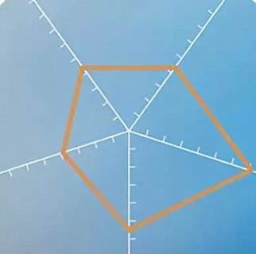
制作自己的人格雷达图
O 开放性
E 外倾性
N 情绪稳定性
A 宜人性
C 尽责性

Slide 38
大五人格特质解释表
高分者人格特质（＞6分） | 维度 | 低分者人格特质（＜3分）
认真、勤奋、井井有条、守时 | C尽责性 | 马虎、懒惰、杂乱无章、不守时
信任、宽容、心软、脾气好 | A宜人性 | 多疑、刻薄、无情、易怒
冷静、不温不火、自在、情感淡漠 | N情绪稳定性 | 自寻烦恼、害羞、怀疑自己、感情用事
富于想象、创造力强、标新立异、 有好奇心 | O开放性 | 刻板、创造性低、遵守习俗、缺乏好奇心
喜欢参加集体活动、健谈、主动、 热情 | E外倾性 | 不合群、安静、被动、沉默

Slide 39
高分者人格特质（＞6分） | 维度 | 低分者人格特质（＜3分）
认真、勤奋、井井有条、守时 | C尽责性 | 马虎、懒惰、杂乱无章、不守时
信任、宽容、心软、脾气好 | A宜人性 | 多疑、刻薄、无情、易怒
冷静、不温不火、自在、情感淡漠 | N情绪稳定性 | 自寻烦恼、害羞、怀疑自己、感情用事
富于想象、创造力强、标新立异、 有好奇心 | O开放性 | 刻板、创造性低、遵守习俗、缺乏好奇心
喜欢参加集体活动、健谈、主动、 热情 | E外倾性 | 不合群、安静、被动、沉默
思考：
（1）该个性特质分布与你所了解的自己相符吗？
（2）随着时间和情境的变化，你的个性特征是否表现
不同？
（3) 什么塑造了你目前的个性特征？
（4) 该个性特征给你带来的积极影响和消极影响是什么？
（5）自己期望达到的个性是怎样的？
（6）具体怎么做可以帮助自己完善人格？

Slide 40

研究显示，有87%的人希望在大五人格中的至少一个类别上有所改变
（Hudson & Robert,2014)。
其中，在5种特质中，内倾性得分高的人改变的愿望最强烈，他们希望变得更外倾。
一组性格内向的人和一组性格外向的人躺下并放松，将非常小剂量的放射性物质注入他们的血液。然后，扫描他们大脑中最活跃的部位在哪里。在扫描的过程中，放射性物质的颜色可以显示出大脑中血流的位置及其流量。

Slide 41
研究发现
性格内向和外向的人，不仅其血液流动的通路不同，而且每一条通路也需要不同的神经递质。
性格内向的人在外界刺激下，激活的是较长的乙酰胆碱神经传导通路；
性格外向的人是较短的多巴胺神经传导通路；

Slide 42
从脊髓进入的刺激
1. 网状激活系统-刺激从这里进入。感受刺激的程度得到调整，性格内向的人受到的刺激开始减少
2. 丘脑下部-调节干渴、体温和食欲。启用性格内向的人的阀门关闭系统
3. 前室-接力站一一发送刺激到前叶， 在性格内向的人中减少刺激
4. 布洛卡区 (左额下回) -演说区，内部言语处于活跃状态
5. 前叶-参与思考、计划、学习和推理
6. 海马-适应环境，将信息传到长时记忆
7. 杏仁核 – 情绪中心。性格内向的人在此与思维相联系
从脊髓进入的刺激
1. 网状激活系统-刺激从这里进入，感受刺激的程度得到调整，性格外向的人受到的刺激开始增加
2. 丘脑下部-调节干渴、体温和食欲，启用性格外向的人的阀门全开系统
3. 后室-接力站——将增加的刺激送到杏仁核
4. 杏仁核-情绪中心，在性格外向的人的运动神经区，情绪与活动相联系
5. 颞回和运动神经区 -动作与工作记忆 (短时记忆) 相联系。 也是学习、感觉加工和情绪刺激中心

Slide 43

管理天性
一个人要想支配天性，需要善用天性，每个人都有自己不愿面对的性格不足和缺点，仿佛接纳这些就意味着“软弱”和“失败”。其实，不足也可能是你的天性，或许你正需要接纳的正是这个有些安静的自己，发挥优势，“管理”而不是“克服”不足。

Slide 44
Magee(2013)等人使用11104名18-79岁的成年人样本进行纵向研究，在四年前和四年后，分别对大五人格测试得分和幸福感进行比较，发现当情绪稳定性、外向性、尽责性、宜人性提高时，人们的幸福感会提高，倾向于拥有更高的生活满意度，更经常地感受到积极情感，以及更少地经历消极情感。

Slide 45
当外倾性增加，我们会得到更多的社会支持，变得更自信和坚定；
当尽责性提高的时候，会有更好的工作成绩，更佳的工作-生活平衡；
宜人性提高的时候，会发展出更高质量的人际关系和友情，以更积极的态度去处理压力情境，关系中的冲突更少；
当开放性提高的时候，生活会更加丰富多彩，在不断的变化和体验中找到自我的核心价值；
而情绪稳定性得分提高的时候，整体情绪更稳定，焦虑、抑郁情绪和强迫性的冲动更少。

Slide 46
Hudson学者(2016)在16周的实验中，证明了我们确实可以通过自己的努力来改变人格。研究还表明，如果你拥有非常强烈的改变自己的愿望，但仅仅停留在目标的层面上，而不去执行和实现，那它反而会降低生活幸福感。(Polivy, 2002)。
改变需要在了解、认可和接纳的基础上，主动式、渐进式地改变
改变需要长期坚持的信心和坚韧的毅力

Slide 47
改变VS接纳：自我调节
（1）设置具体的目标和计划；
明确“你想要改变什么”和“你想要成为什么样的人”这两个问题。
如果你只是模糊地觉得“我想要成为像xx一样的人”，你需要具体化，这个人身上的哪一点是你想要成为的？是Ta的行为、习惯、说话方式，还是别的什么？

Slide 48
改变VS接纳：自我调节
（2）改变思维模式，停止标签化、固化（fixed）；
当你将自己标签化为“害羞”、“不善交际”，并觉得这是不可改变的时候，你就会给自己不去参加聚会找一个理所当然的借口。
如果你决心改变，就需要先给自己去掉标签，去掉非黑即白的想法，把自己看作可发展、可塑造的个体。

Slide 49
改变VS接纳：自我调节
（3）投入到一段重要的工作或稳定的关系中，承诺和责任会带来变化；
Hudson(2016）的纵向研究表明，进入一段对我们很重要的、稳定的工作，在工作中的卷入程度和投入程度都在增加时，尽责性会提高；成为新父母的人，随和性和尽责性都会提升；投入一段长期的亲密关系，也会使我们的情绪稳定性更强 (Lehnart, 2010)。有一份事业、有一个孩子，都能给我们带来人格上的提升。
换言之，作为大学生，投入到社团、班集体的工作，与朋友建立稳定的关系，也给我们带来人格上的提升。

Slide 50
改变VS接纳：自我调节
（4）把自己扔到新环境中
当你在熟悉的环境中感到无法改变时，可以把自己扔到一个完全陌生的环境中（比如参加一个比赛或者社团），和陌生的人和事物相处，参加新的活动，这会更容易激发出另一个你自己。

Slide 51

谢
谢

Slide 52
小结
指一个人整体的精神面貌，是各种心理特征的总和
人格是人所具有的独特的、相对稳定的思维方式和行为风格，是个体一贯的行为模式
人格的特征：整体性、独特性、功能性、相对稳定性
人格的影响因素：先天生物基础和后天因素
内向者和外向者的不同
完善人格四个途径

